Slide 1

하이브리드 앱개발
과목명 : 안드로이드앱개발
교수님 : 김주현 교수님
학번 : 201860317 김나영
날짜 : 2019.10.11

Slide 2
SUBJECT
TEAM NAME
소스분석
1
2
설계

Slide 3
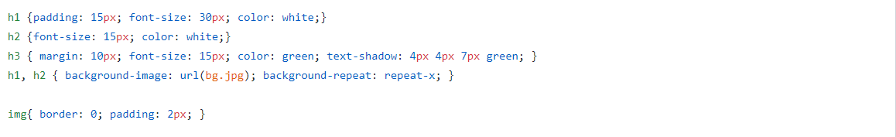
SUBJECT
TEAM NAME
01/ 소스분석
태그 선택자
태그 이름을 선택자로 사용하여 문서 내부의 특정 태그를 모두 선택
같은 이름을 갖는 문서 내의 모든 태그들에 대해서 같은 스타일을 적용
기본 선택자로 가장 많이 사용

Slide 4
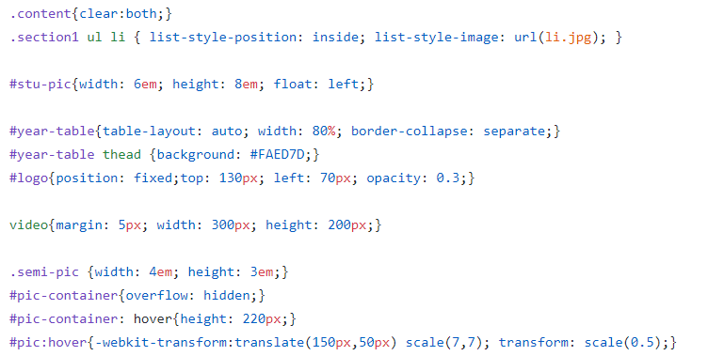
SUBJECT
TEAM NAME
01/ 소스분석
아이디 선택자
선택자로 '#' 기호를 앞에 붙여 id 속성값을 명세
태그 이름이 같더라도 id 값으로 구별하여 스타일을 적용하고자 할 때 사용

Slide 5
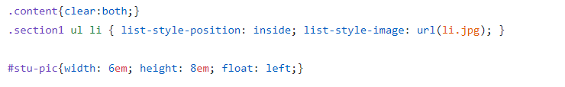
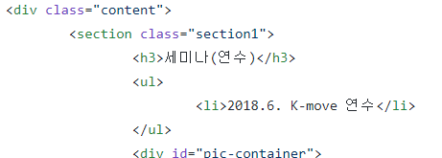
SUBJECT
TEAM NAME
01/ 소스분석
클래스 선택자
특정 class 속성값을 가지고 있는 여러 태그들에 스타일을 적용하기 위해 사용
선택자로 '.' 기호를 앞에 붙여 class 속성값을 명세

Slide 6
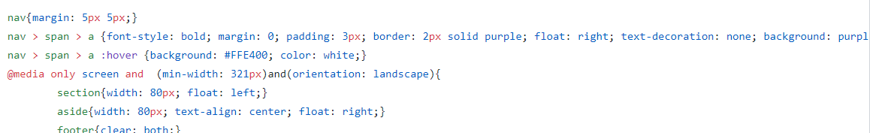
SUBJECT
TEAM NAME
01/ 소스분석
자식 선택자
특정 태그 바로 아래에 위치한 하위 태그
여러 자식 태그들 중에서 특정 자식을 선택할 때 사용하는 선택자
자손 선택자
특정 태그 아래의 자식, 또 그 자식의 자식들을 반복해서 모두 포함하는 선택자
특정 태그 안에 포함된 모든 하위 태그(자손 태그)를 선택

Slide 7
SUBJECT
TEAM NAME
02/ 설계
jQuery 활용
XML, Ajax 활용

Slide 8
SUBJECT
TEAM NAME
참고
css : https://m.post.naver.com/viewer/postView.nhn?volumeNo=16806930&memberNo=29566044&vType=VERTICAL
Css속성: https://3246902.blog.me/221656119342
Html : https://blog.naver.com/mathesis_time/221656818538

Slide 9
THANK YOU
Ponybuhagom.tistory.com

